Slide 1
Муниципальное бюджетное дошкольное образовательное учреждение
«Детский сад№4» пгт Кавалерово
Кавалеровского муниципального округа Приморского края
Летние виды спорта
Составила Пелешок Н.М.

Slide 2
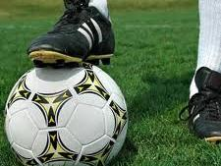
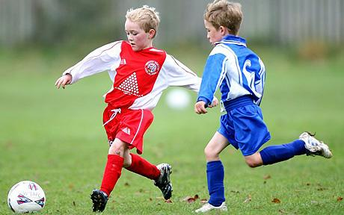
ФУТБОЛ
Спортивная командная игра, цель которой — забить мяч в ворота соперника, используя индивидуальное ведение и передачи мяча партнерам ногами, головой и др. частями тела — кроме рук. В матче побеждает команда, забившая больше голов.

Slide 3
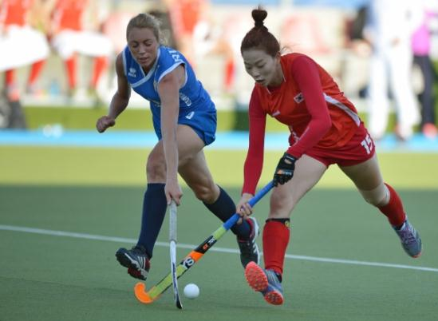
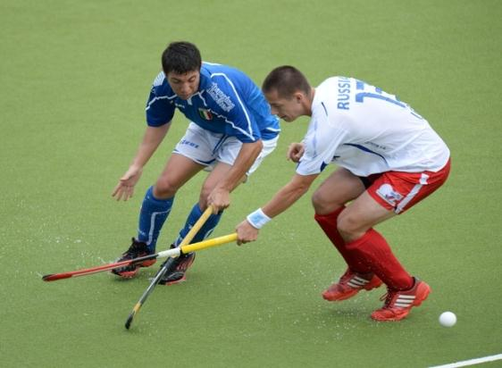
Хоккей на траве
Командный вид спорта (по одиннадцать человек в каждой команде), в который играют две команды используя клюшки и твердый пластиковый мяч. Победу одерживает команда, забившая за время игры больше голов, чем соперник. При равном счёте объявляется ничья.

Slide 4
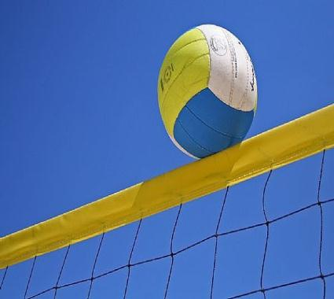
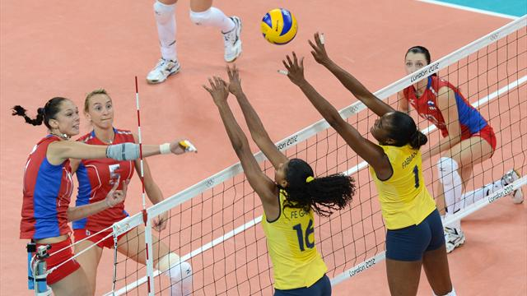
ВОЛЕЙБОЛ
Командная спортивная игра, в процессе которой две команды соревнуются на специальной площадке, разделённой сеткой, стремясь направить мяч (только руками) на сторону соперника таким образом, чтобы он приземлился на площадке противника.

Slide 5
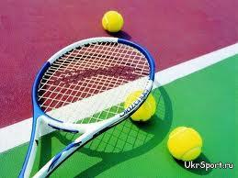
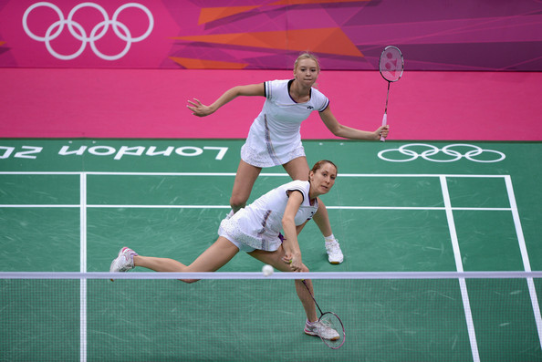
ТЕННИС
Спортивная игра мячом с и ракетками на специальной площадке (корте), разделенной сеткой. Цель игры — ударом ракетки отправить мяч на половину соперника так, чтобы тот не его смог отбить или отбил с нарушением правил.

Slide 6
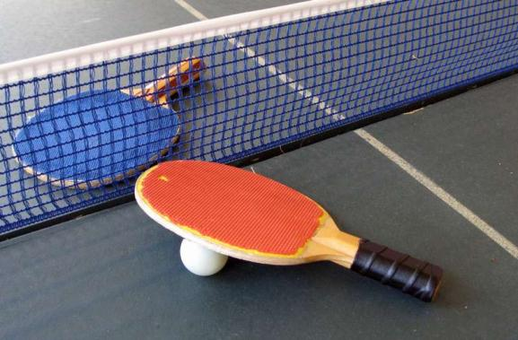
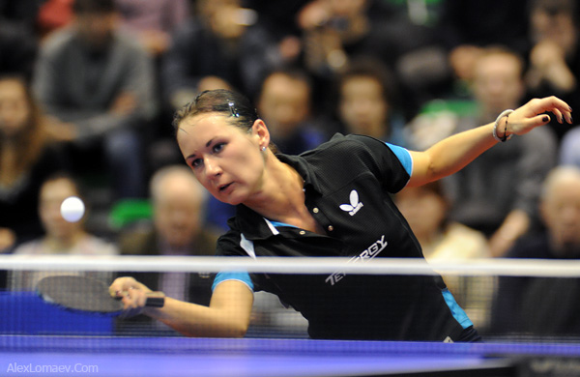
Настольный теннис
Спортивная игра, основанная на перекидывании специального мяча ракетками через игровой стол с сеткой по определённым правилам. Целью игроков является достижение ситуации, когда мяч не будет правильно отбит противником.

Slide 7
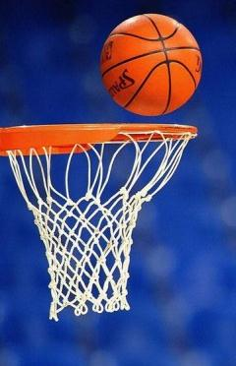
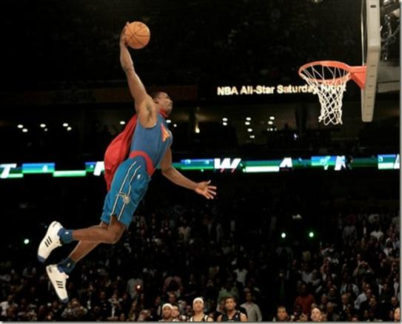
БАСКЕТБОЛ
В баскетбол играют две команды. Цель игры — забросить мяч в корзину соперника и помешать другой команде овладеть мячом и забросить его в свою корзину. Мячом играют только руками. Побеждает команда забросившая больше мячей в корзину соперника

Slide 8

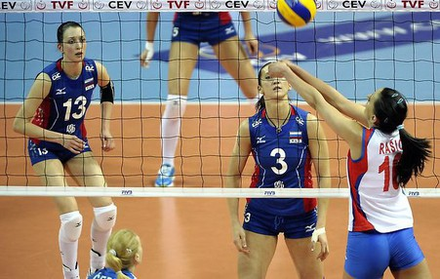
Волейбол
Командная спортивная игра, в процессе которой две команды соревнуются на специальной площадке, разделенной сеткой, стремясь направить мяч на сторону соперника таким образом, чтобы он приземлился на площадке противника

Slide 9
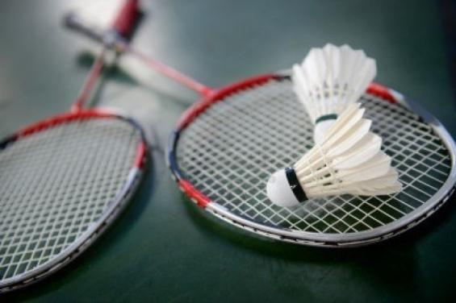
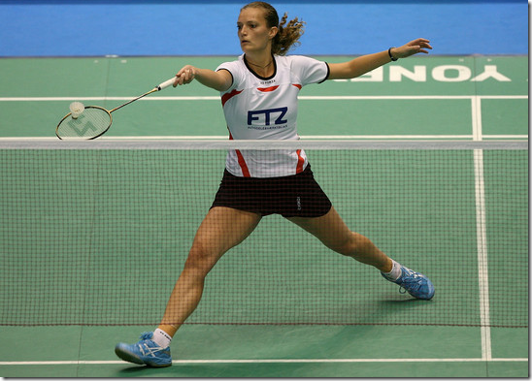
БАДМИНТОН
Спортивная игра с воланом и ракетками на площадке , разделенной пополам сеткой. Цель игры — приземлить волан на стороне противника и не допустить его падения на своей стороне.

Slide 10
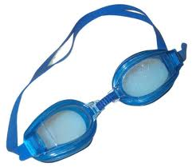
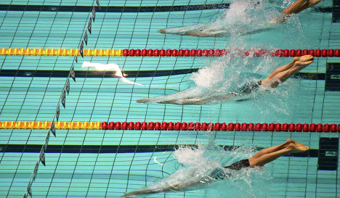
ПЛАВАНИЕ
Вид спорта, который подразумевает преодолений тех или иных дистанций вплавь за минимальное количество времени.

Slide 11
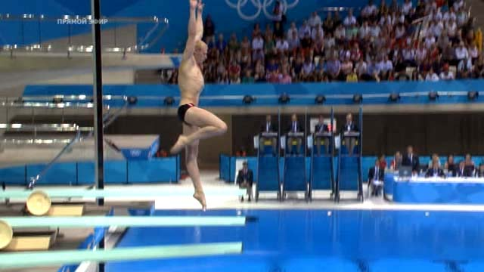
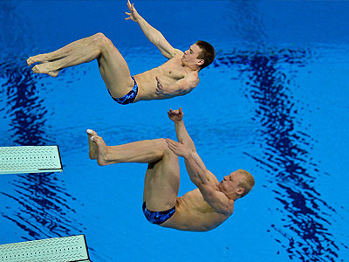
Прыжки в воду
Один из водных видов спорта. На соревнованиях выполняются прыжки с трамплина (1 и 3 метра) и вышки (5, 7.5 и 10 метров). Во время прыжка спортсмены выполняют ряд акробатических действий (обороты, винты, вращения). На соревнованиях по синхронным прыжкам оценивается синхронность исполнения элементов двумя участниками.

Slide 12
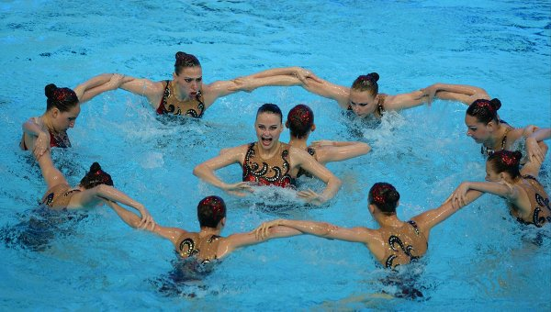
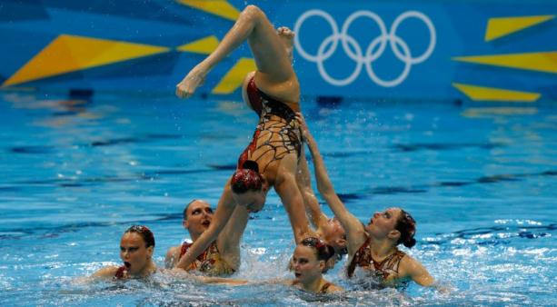
Синхронное плавание
Водный вид спорта, связанный с выполнением в воде различных фигур под музыку. Синхронное плавание — один из самых утонченных и элегантных среди всех видов спорта. Однако, несмотря на кажущуюся легкость, он является весьма требовательным — помимо того, что спортсменки испытывают серьёзные физические нагрузки, им нужно обладать не только выносливостью, но и гибкостью, изяществом, отточенным мастерством и исключительным контролем дыхания.

Slide 13
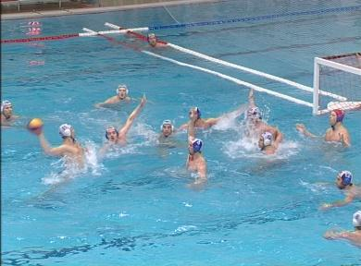
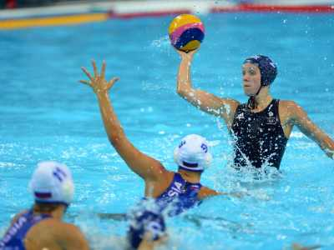
Водное поло
Командный вид спорта с мячом, в котором две команды стараются забросить мяч в ворота соперника. Игра при этом проходит в бассейне с водой, неформальные встречи могут проходить в открытых водоёмах.

Slide 14
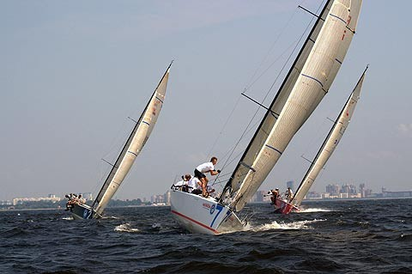
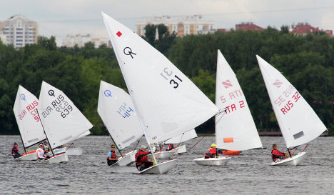
Парусный спорт
Соревнования проходят на нескольких типах яхт некоторые дисциплины разделены между мужчинами и женщинами, а некоторые до сих пор являются смешанными. В этом виде спорта разыгрываются 10 комплектов наград.

Slide 15
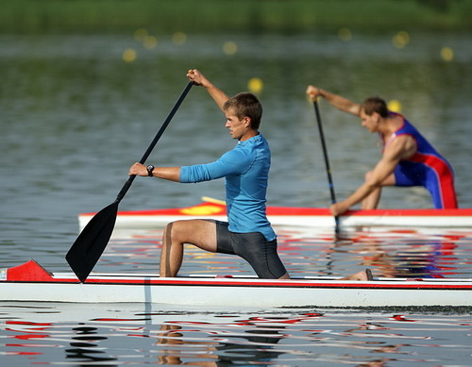
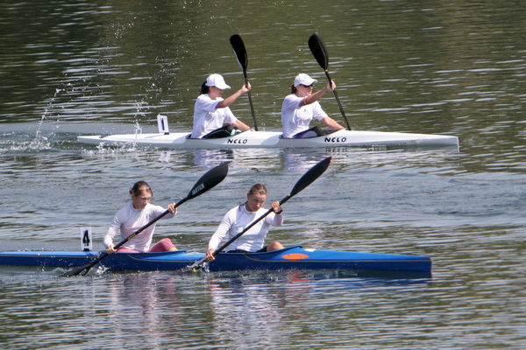
Гребля на байдарках и каноэ
Гребной вид спорта, в котором используются лодки двух типов: байдарки и
Каноэ.
Первоначально соревнования были мужскими, женские дисциплины появились позже.
Спортсмены находятся в лодках и гребут веслами, проходя дистанцию вперед
лицом.

Slide 16
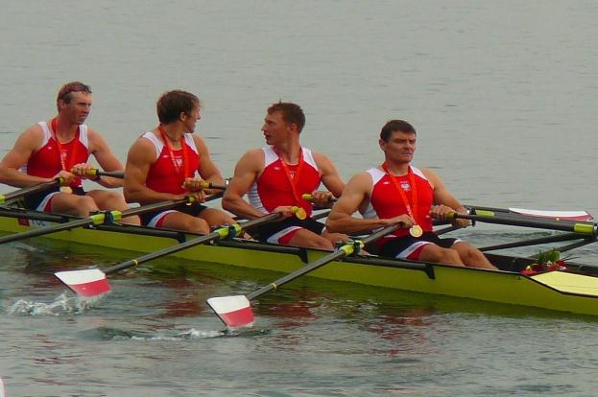
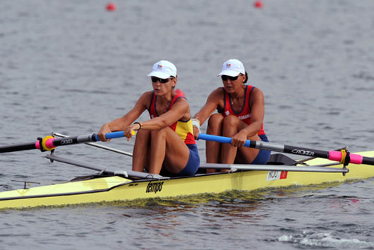
Академическая гребля
Спортсмены находятся в лодках и гребут веслами, проходя дистанцию спиной вперед, в отличие от гребле на байдарках и каноэ.

Slide 17
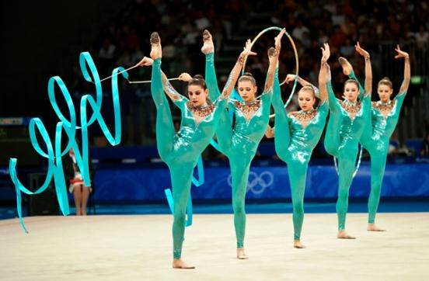
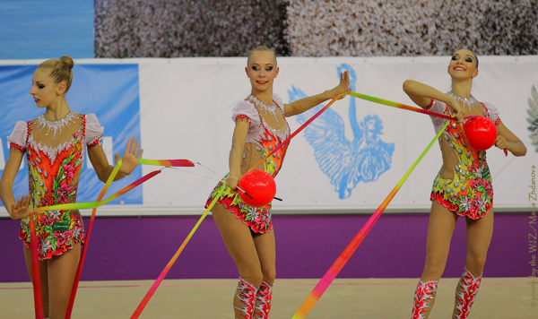
Художественная гимнастика
Вид спорта, выполнение под музыку различных гимнастических и танцевальных упражнений без предмета, а также с предметом (скакалка, обруч, мяч, булавы, лента)

Slide 18
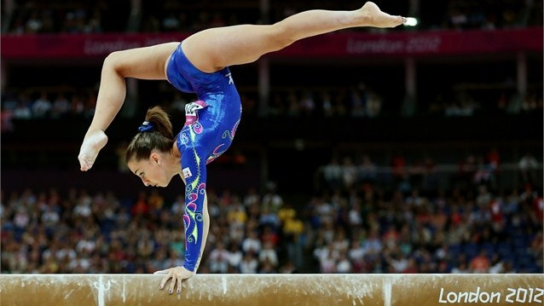
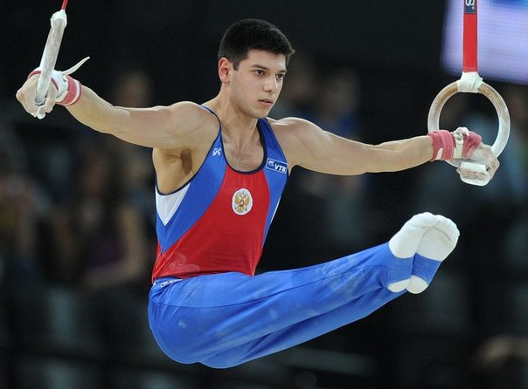
Спортивная гимнастика
У мужчин в программу состязаний входят вольные упражнения, опорные прыжки, соревнования на гимнастическом коне, кольцах, параллельных брусьях, перекладине; у женщин – вольные упражнения, опорные прыжки, брусья разной высоты и бревно.

Slide 19
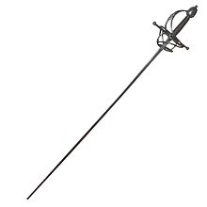
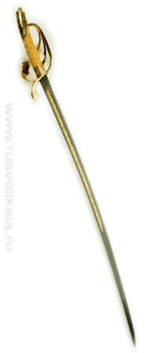
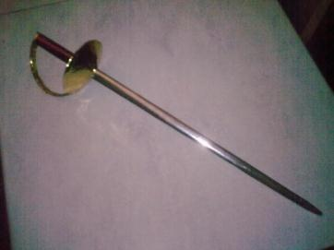
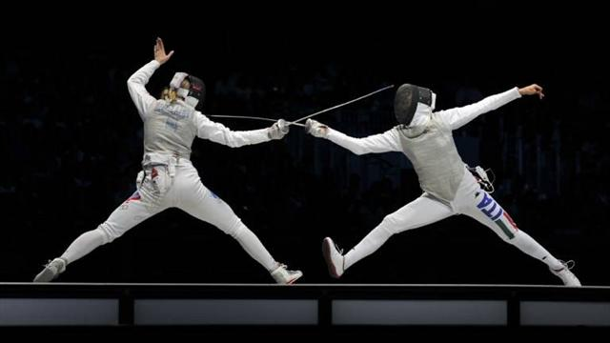
Фехтование
Используются оружия: рапира, шпага и сабля. Каждый поединок состоит из 3 раундов по 3 минуты каждый, либо длится до того момента, пока один из спортсменов не нанесёт оппоненту 15 уколов, которые регистрируются электрической схемой, проходящей через оружие и одежду фехтовальщика. Соревнования проводятся как в личном, так и в командном первенстве

Slide 20
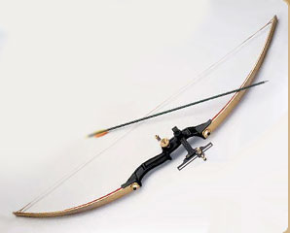
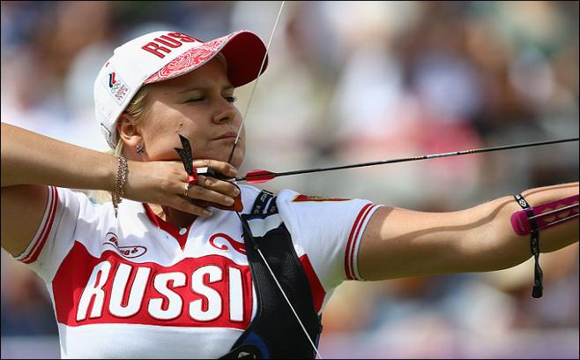
Стрельба из лука
Участвуют стрелки только из олимпийского лука. Стрелки различаются по полу, мужчины и женщины стреляют отдельно, хотя упражнения одинаковы. Проводятся личные и командные соревнования. В команде 3 стрелка, результаты которых суммируются.

Slide 21
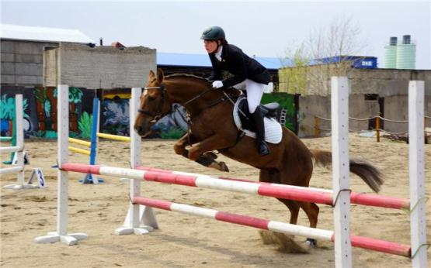
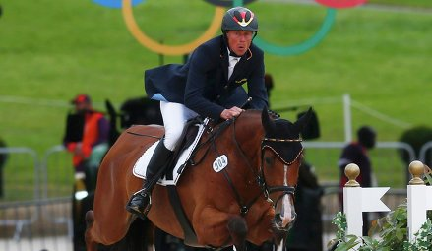
Конный спорт
Спортивные игры с использованием лошадей. Наездники участвуют в личном и командном троеборье, личном и командном конкуре и личной и командной выездке. Во всех видах женщины могут участвовать наравне с мужчинами.

Slide 22
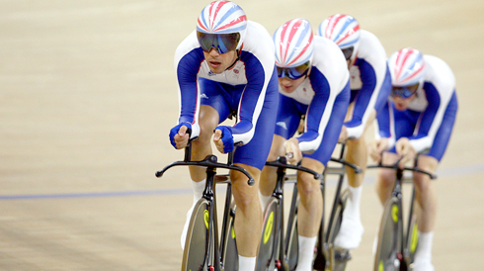
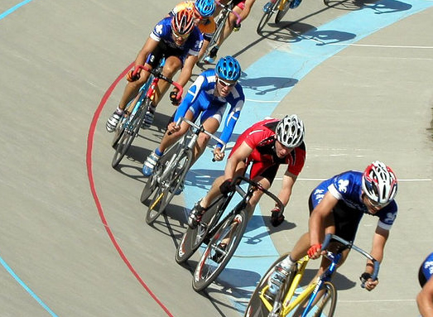
Велоспорт
Это перемещение по земле с использованием транспортных средств - велосипедов.
Основная цель гоночных дисциплин — наиболее быстрое преодоление дистанции.

Slide 23
Спасибо

